Slide 1
СОЦИАЛЬНЫЕ РАСХОДЫ НА ДЕТЕЙ ПО РЕГИОНАМ РОССИЙСКОЙ ФЕДЕРАЦИИ ЗА 2020 ГОД Рассчитано по данным, представленным субъектами Российской Федерации в Минфин России в рамках «Информации об объемах бюджетных ассигнований консолидированного бюджета субъектов Российской Федерации, направляемых на государственную поддержку семьи и детей»

Slide 2
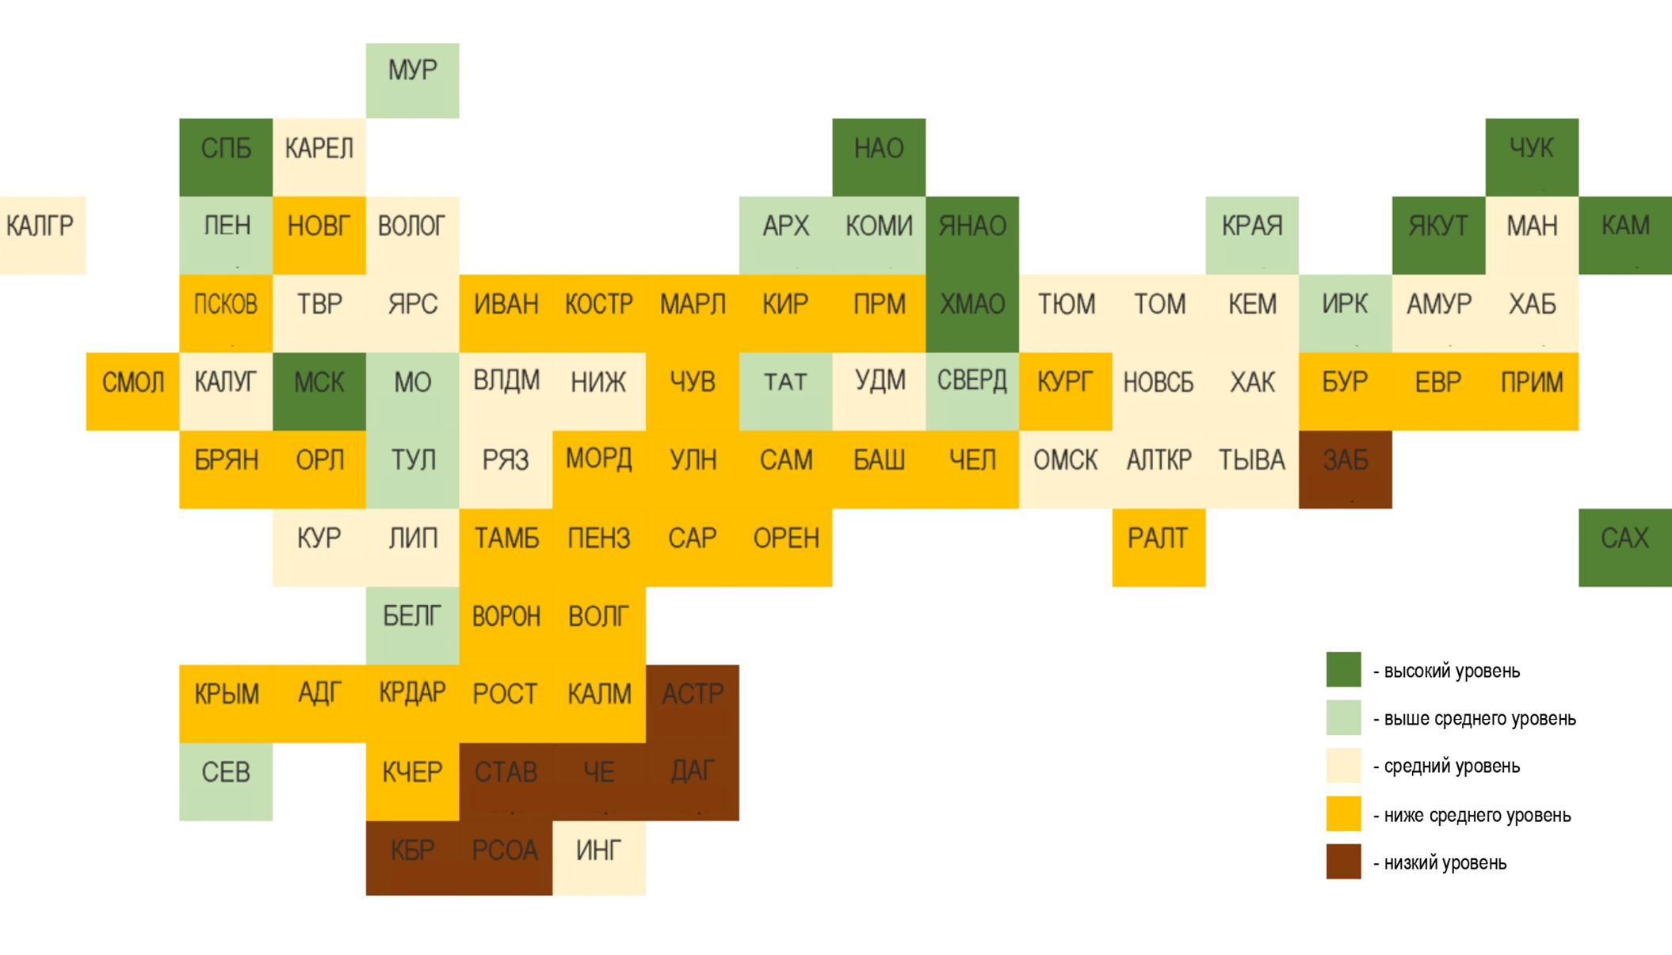
Общие расходы регионов на государственную поддержку семьи и детей в 2020 году
2

Slide 3
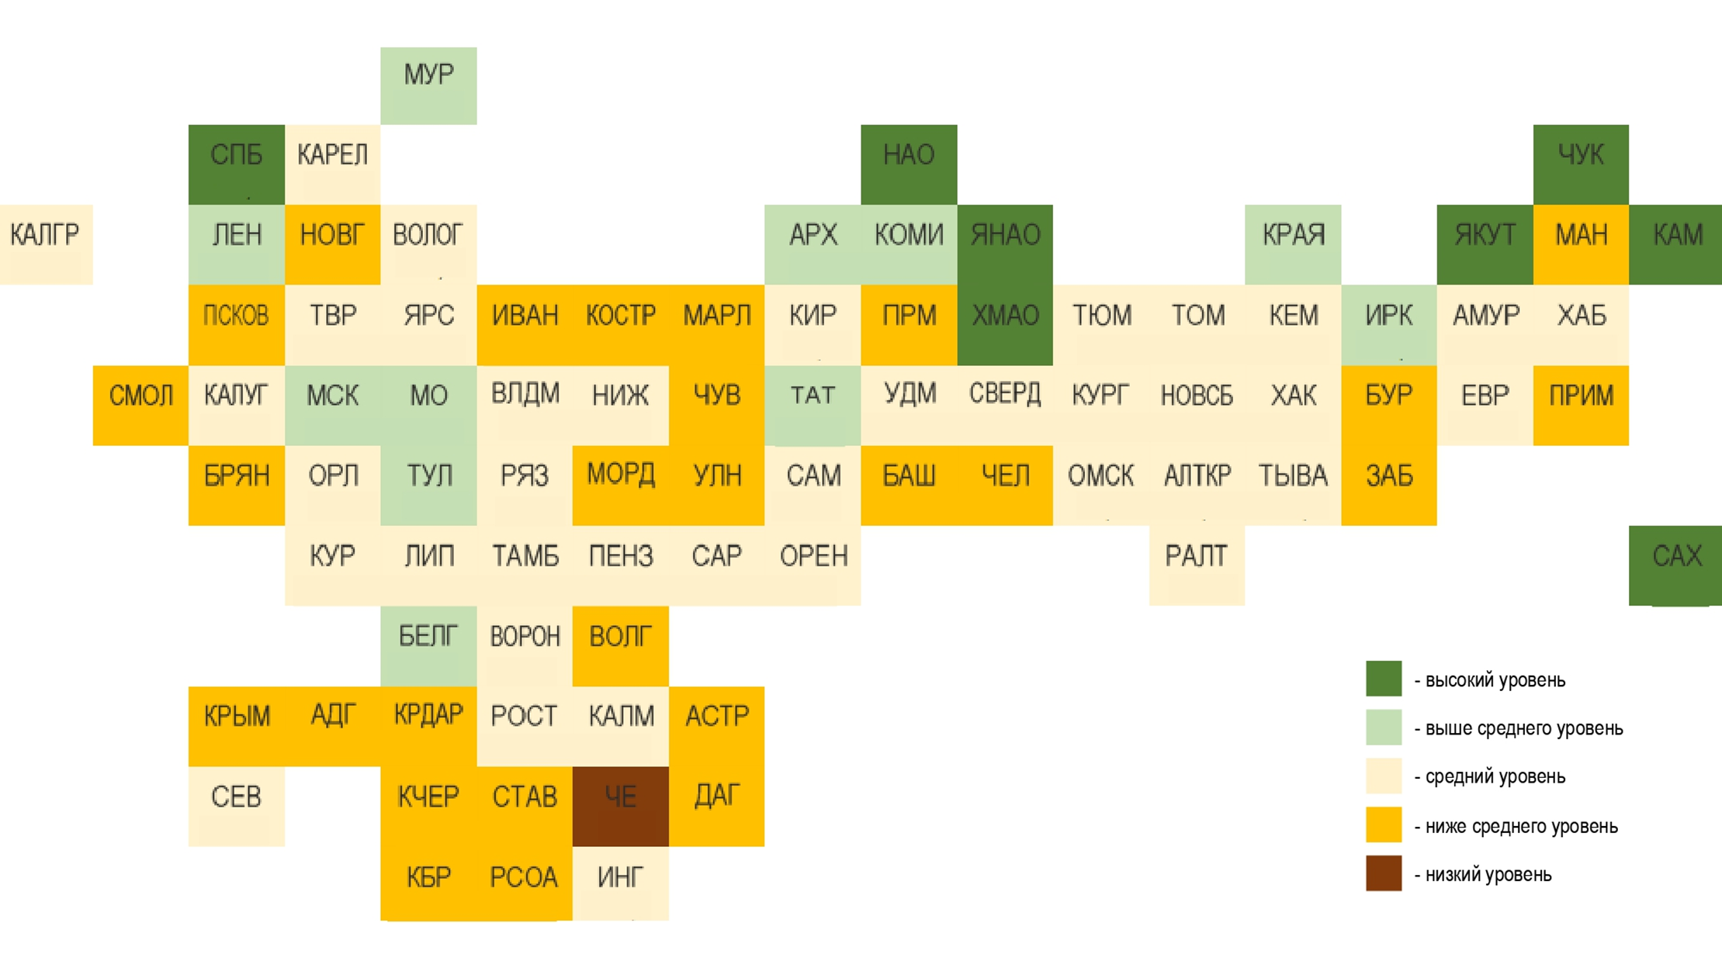
Расходы регионов на государственную поддержку семьи и детей в 2020 году: Образование
3

Slide 4
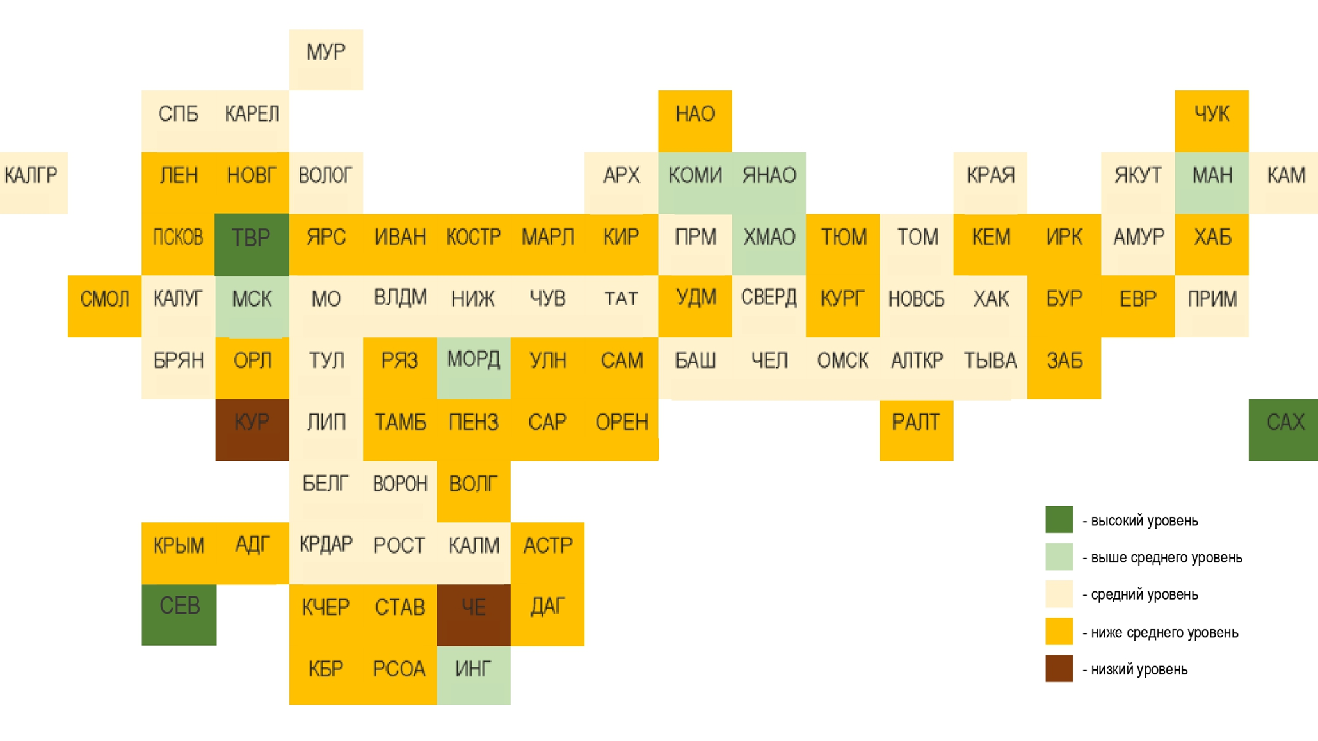
Расходы регионов на государственную поддержку семьи и детей в 2020 году: Здравоохранение
4

Slide 5
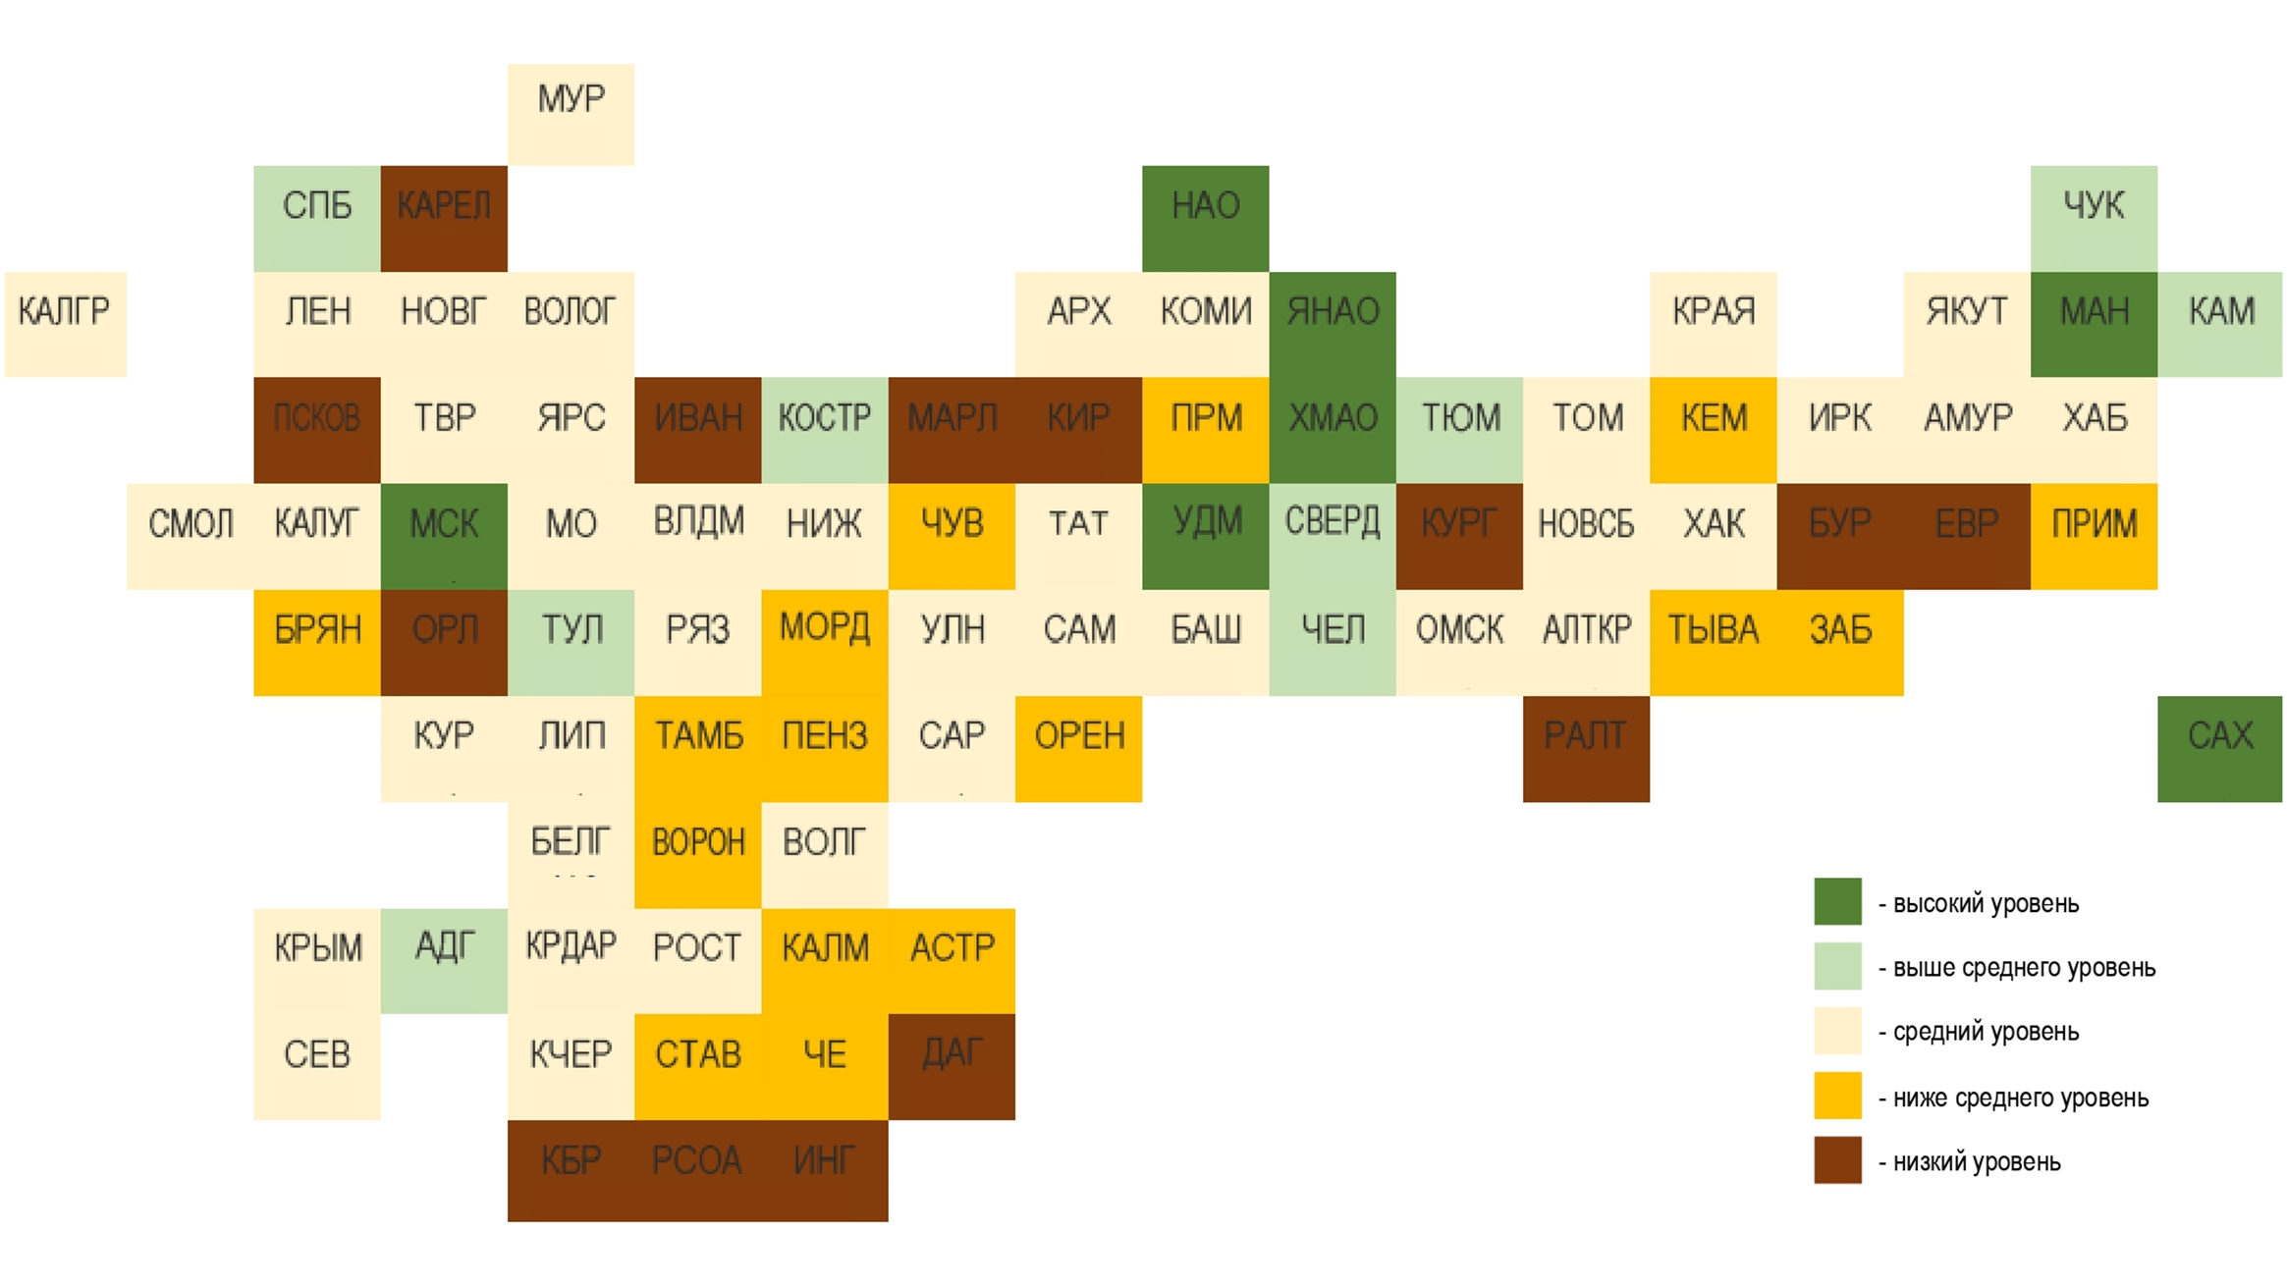
Расходы регионов на государственную поддержку семьи и детей в 2020 году: Соцподдержка населения
5

Slide 6
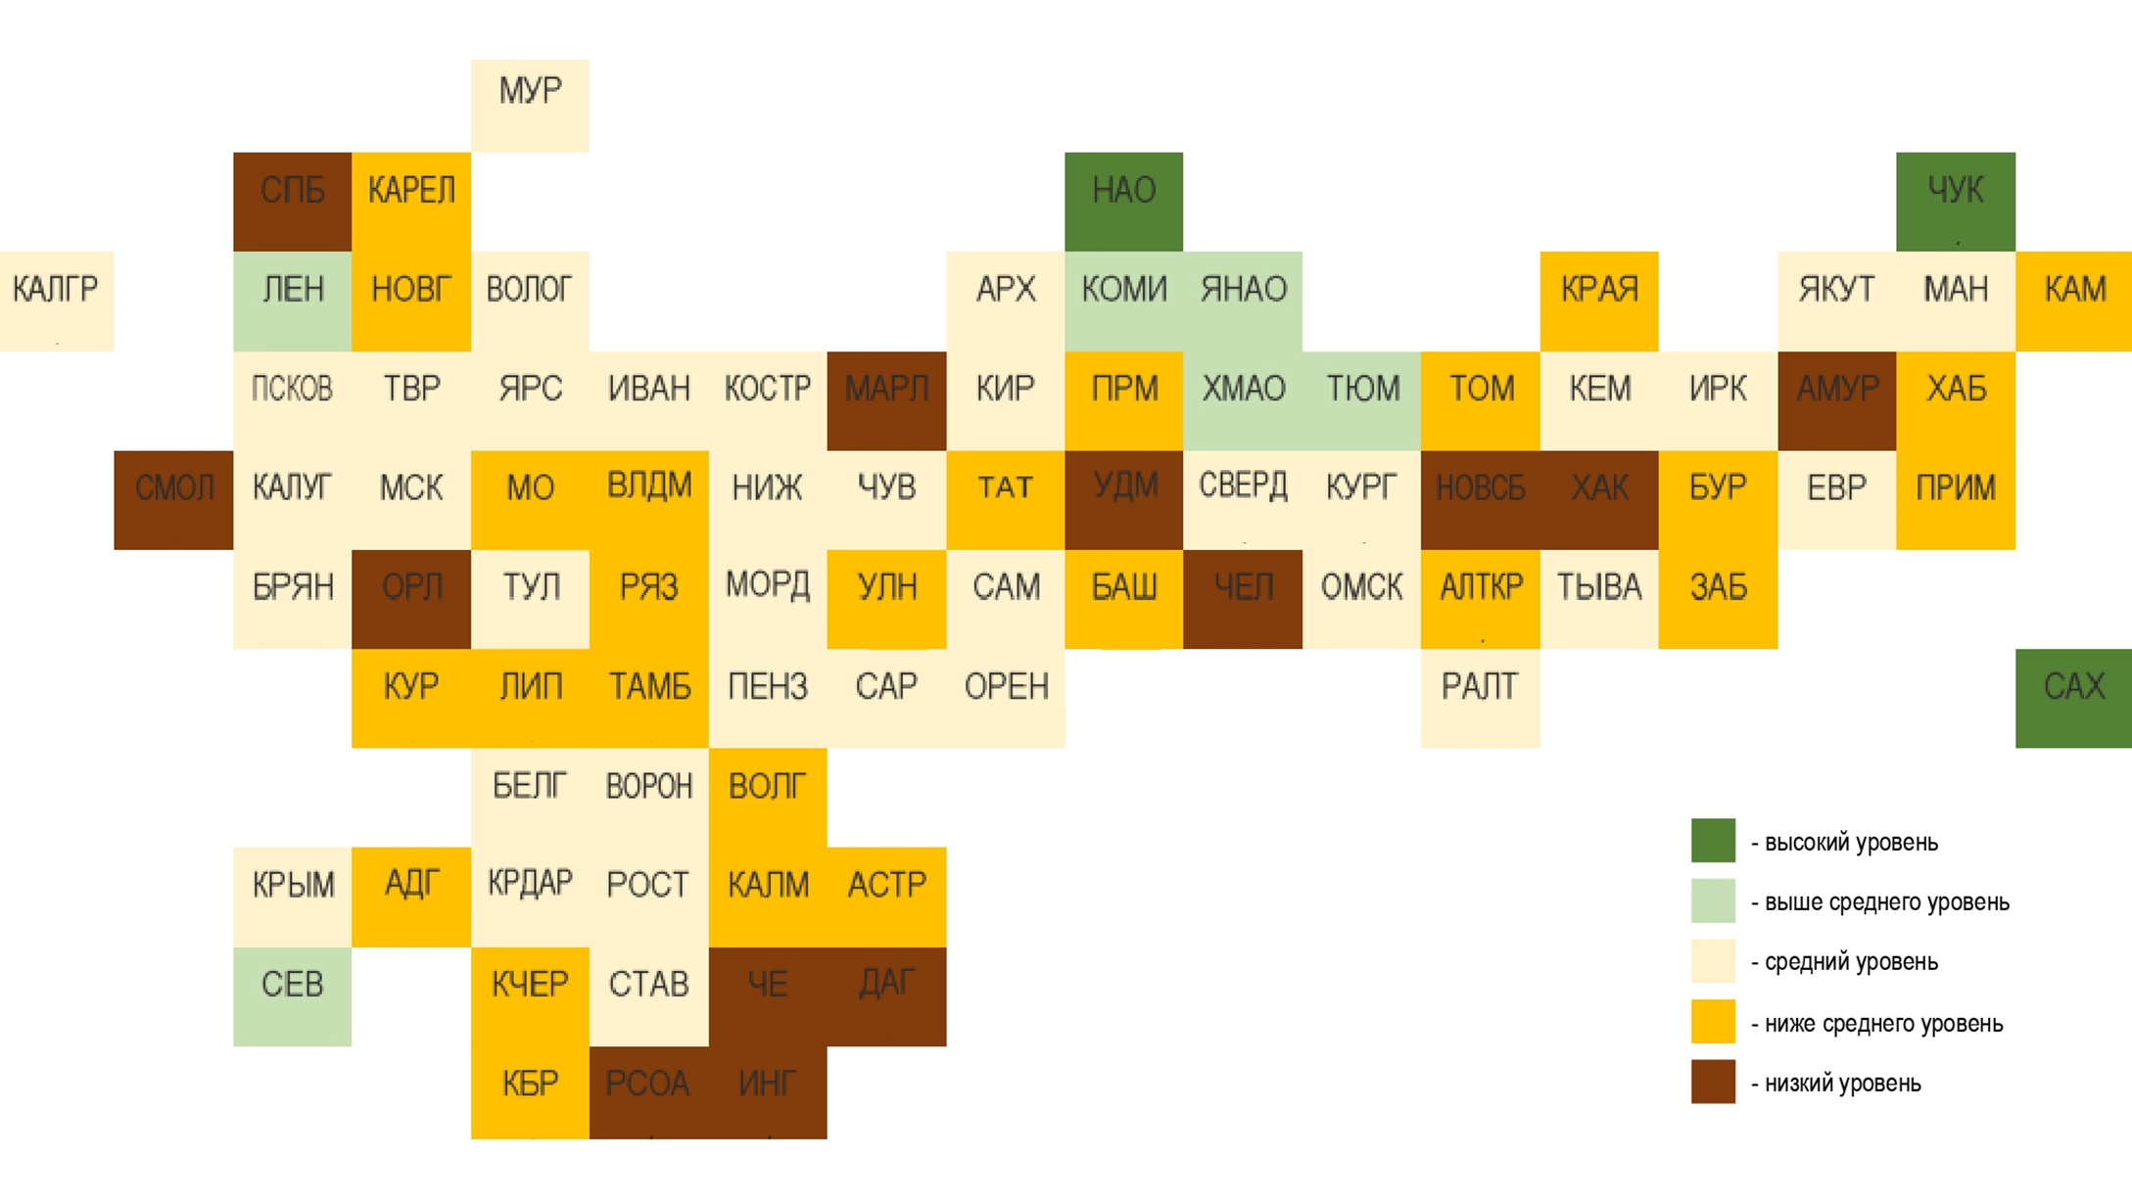
Расходы регионов на государственную поддержку семьи и детей в 2020 году: Политика занятости
6

Slide 7
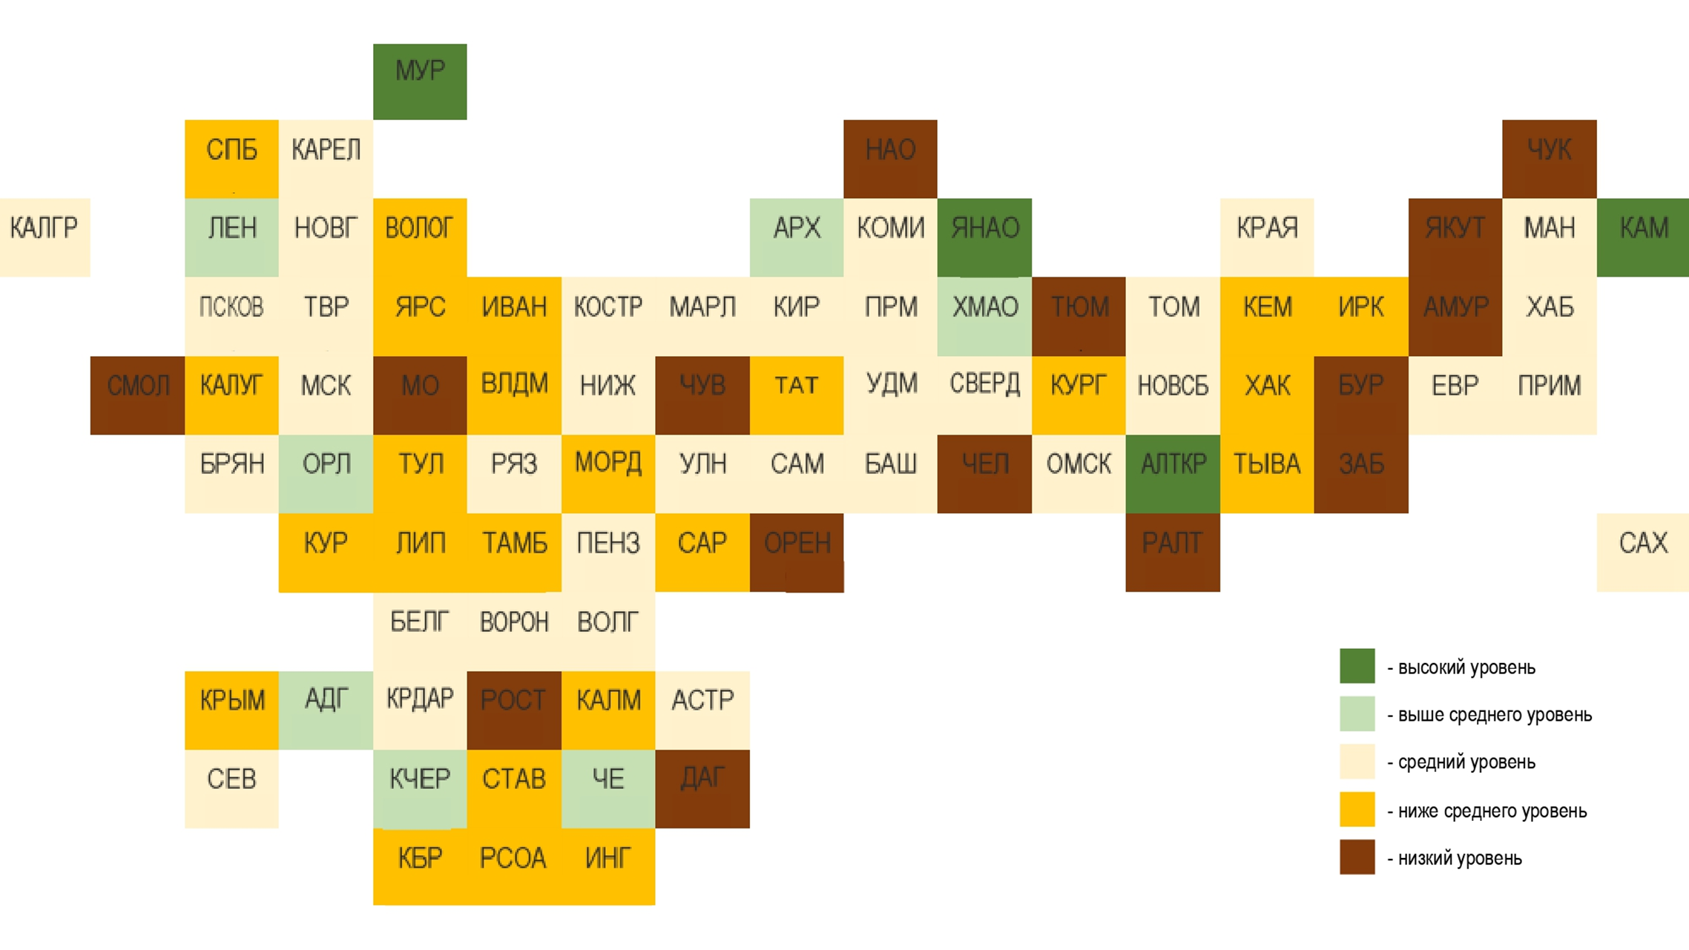
Расходы регионов на государственную поддержку семьи и детей в 2020 году: Культура
7

Slide 8
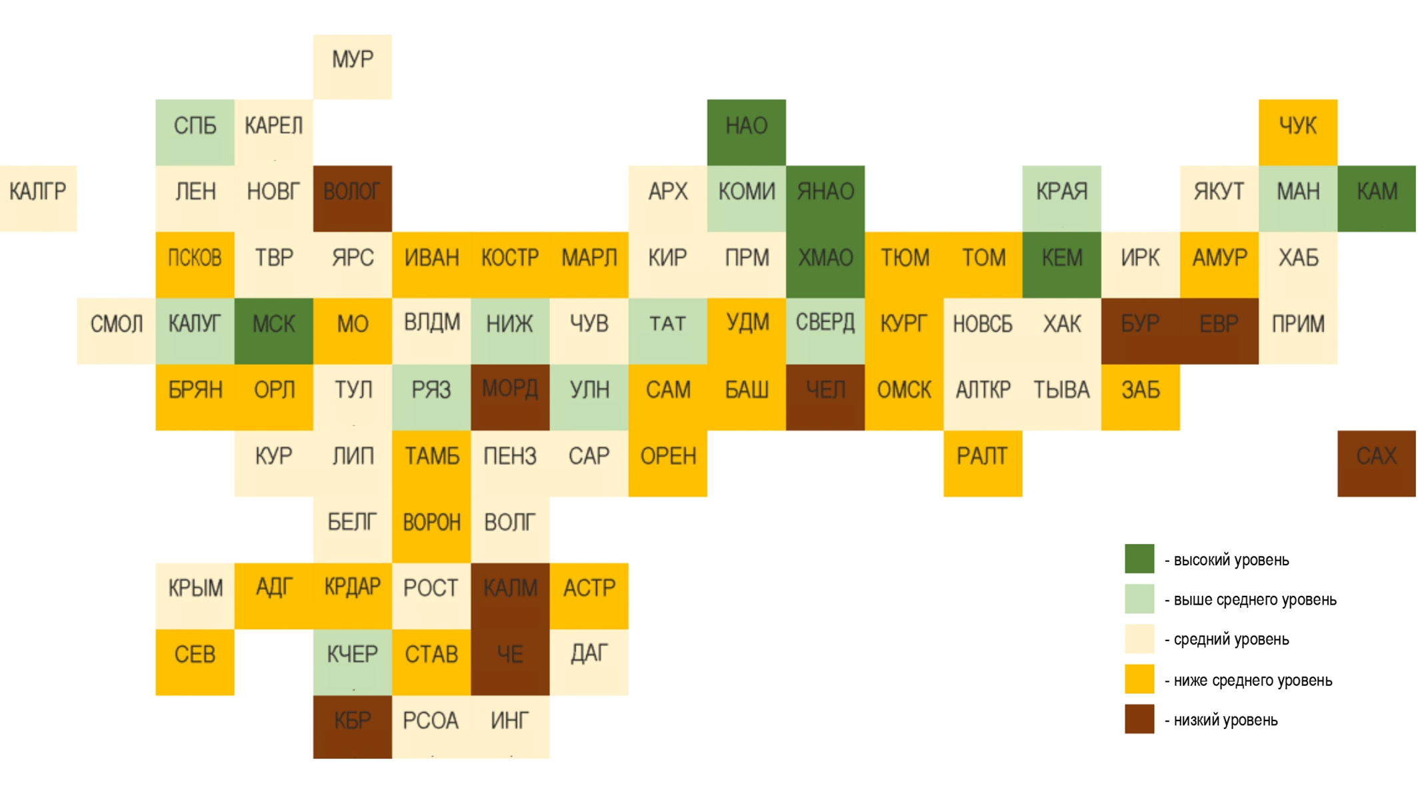
Расходы регионов на государственную поддержку семьи и детей в 2020 году: Физкультура и спорт
8

Slide 9
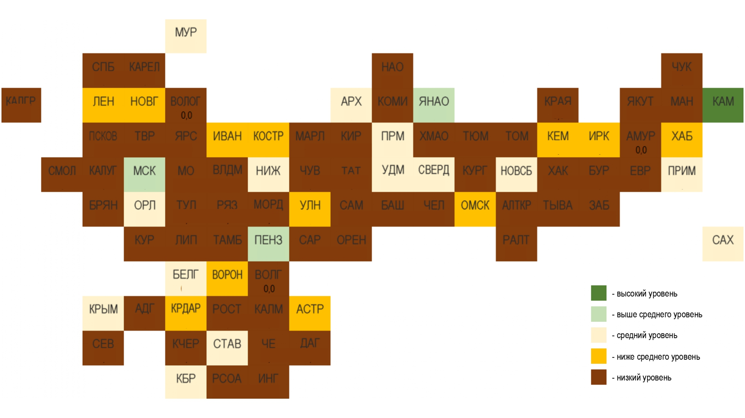
Расходы регионов на государственную поддержку семьи и детей в 2020 году: Молодежная политика
9

Slide 10
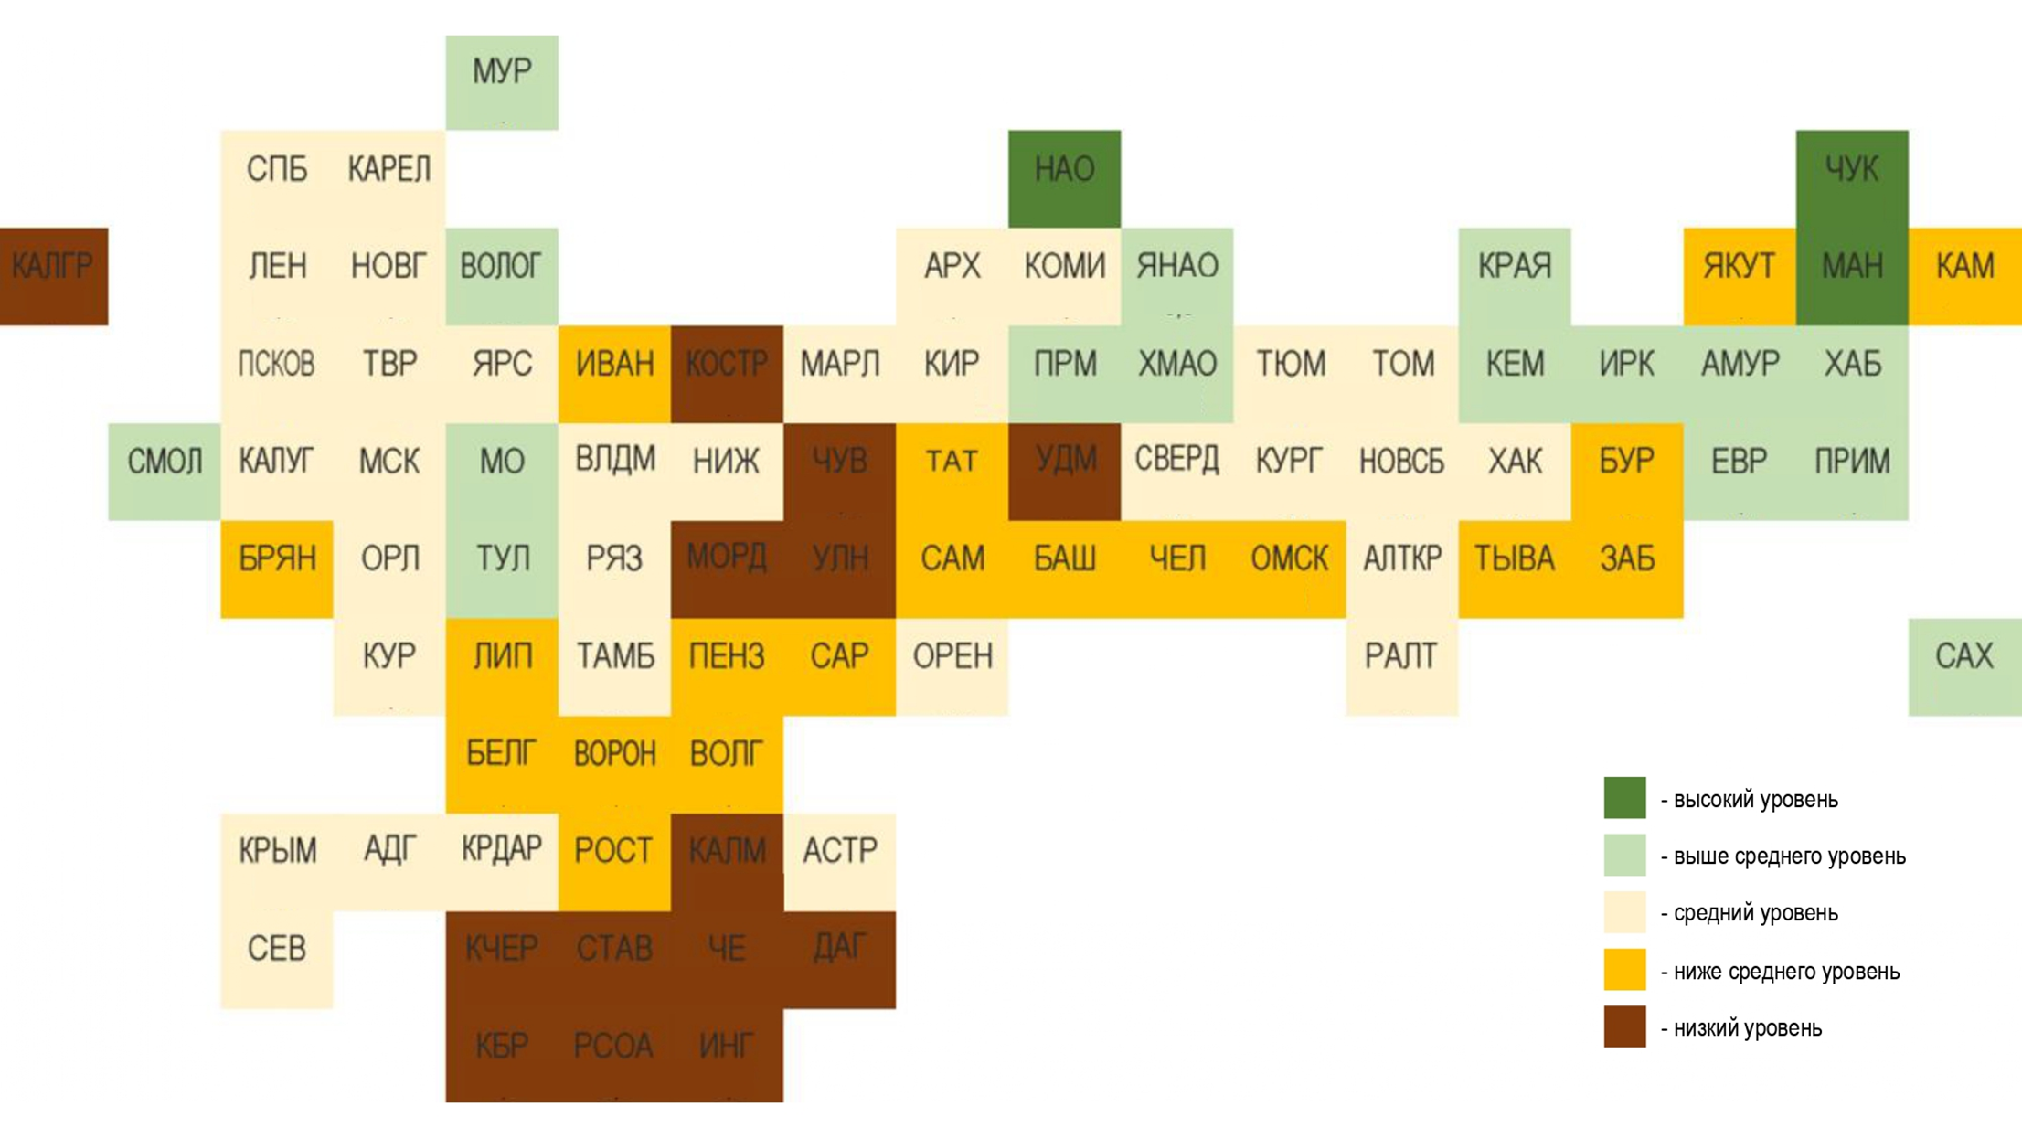
Расходы регионов на государственную поддержку семьи и детей в 2020 году: Поддержка детей-сирот
10

Slide 11
Москва, 2020

